Slide 1
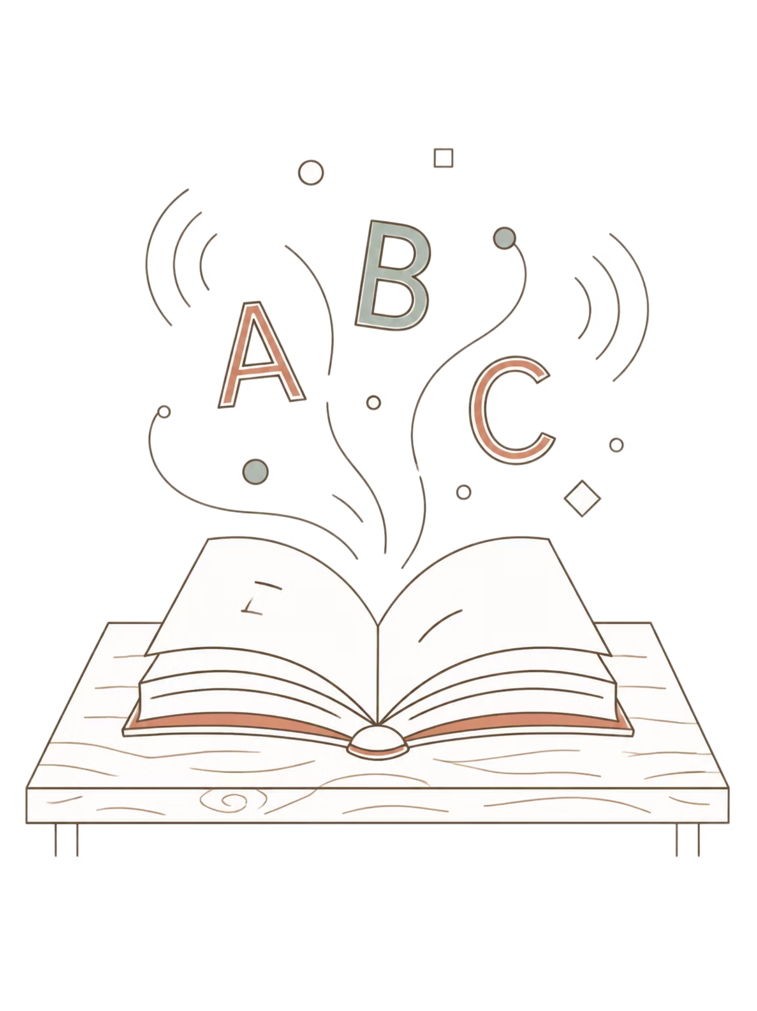
Гласные звуки: Путешествие в мир русского языка
Каждое слово начинается с голоса. Гласные звуки — это основа речи, её мелодия и ритм. Давайте вместе разберёмся, как устроены гласные в русском языке, почему букв больше, чем звуков, и как это знание поможет писать без ошибок.
ФОНЕТИКА
РУССКИЙ ЯЗЫК
ДЛЯ ШКОЛЬНИКОВ
Сайфудинова Динора Михайловна

Slide 2
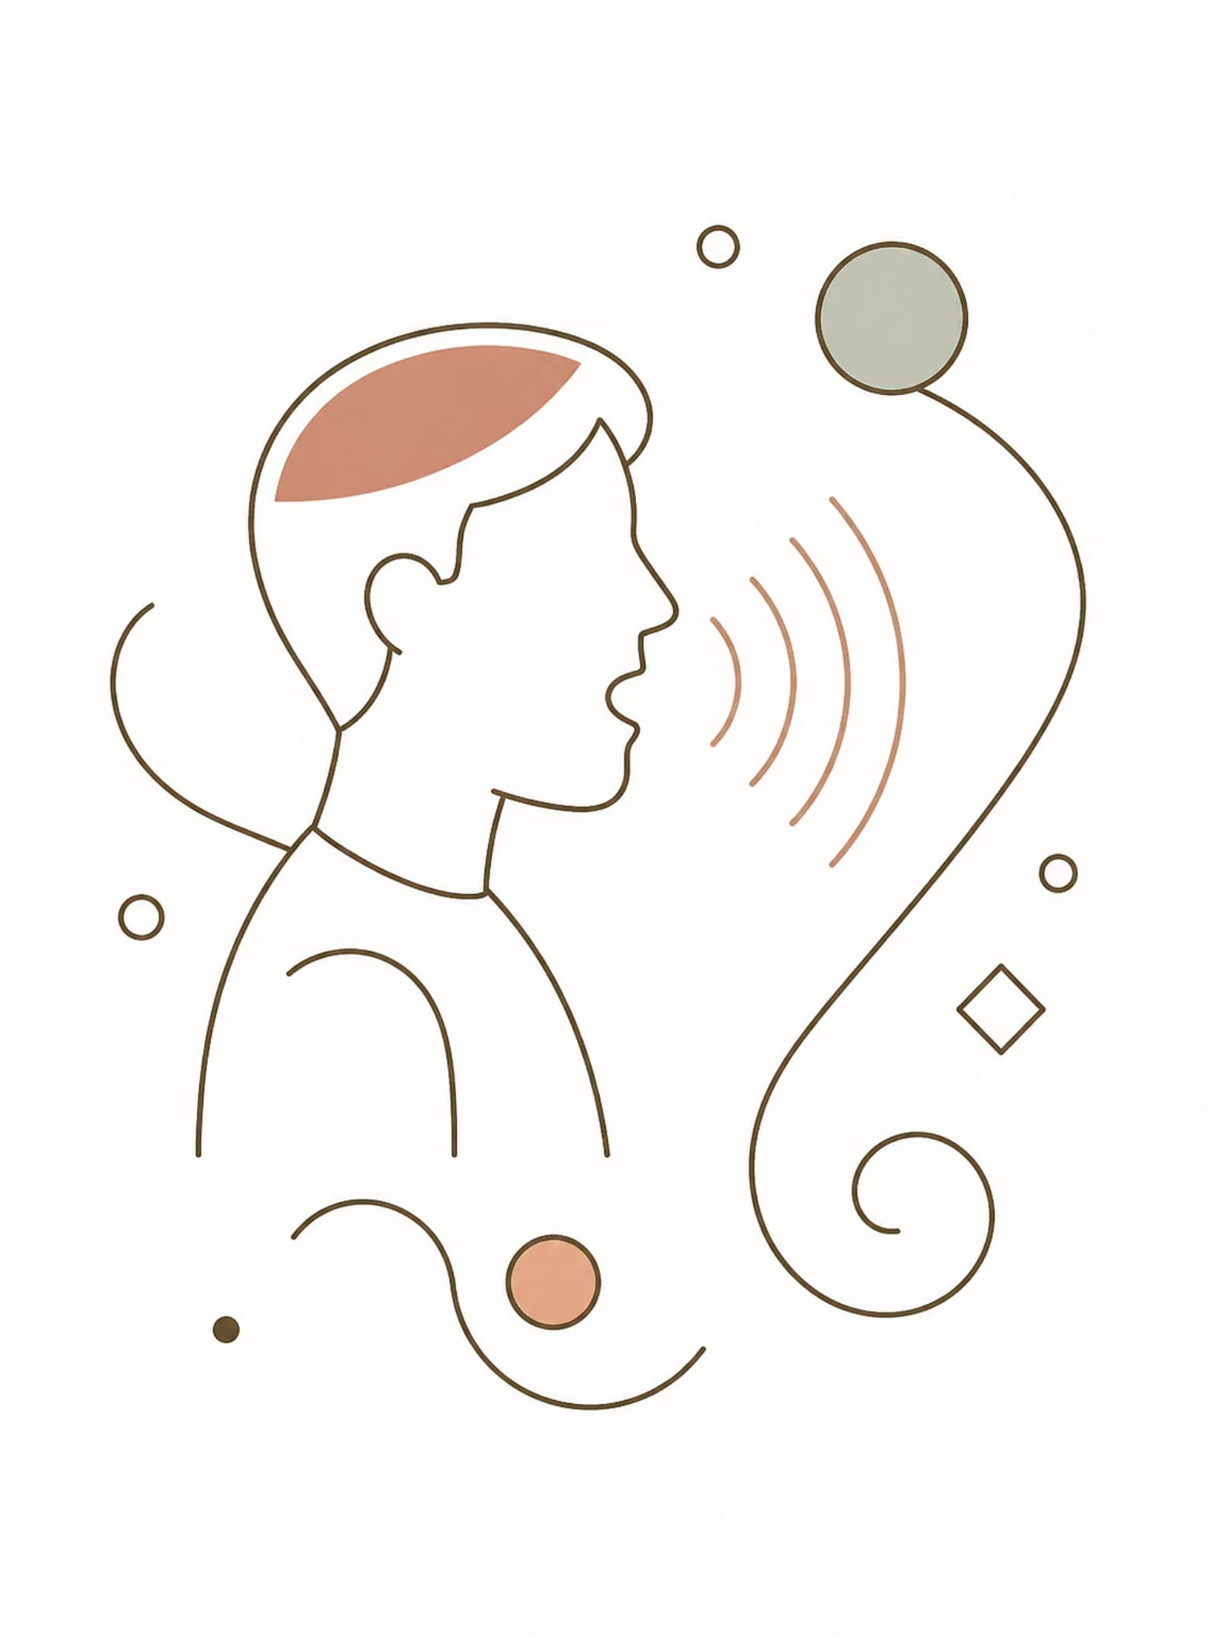
Что такое гласный звук?
Гласный звук — это особый тип звука речи, который рождается исключительно из голоса. Когда мы произносим гласный, воздух свободно проходит через полость рта, не встречая никаких преград со стороны языка, губ или зубов.
🌬️ Свободный поток
🎵 Только голос
Воздух проходит через рот без препятствий — язык и губы не создают помех.
Гласные состоят исключительно из голоса — музыкального тона, создаваемого голосовыми связками.
🔊 Можно тянуть
Гласные звуки легко произносятся долго: а-а-а, о-о-о, у-у-у — попробуйте!

Slide 3

Гласные буквы vs Гласные звуки
Один из самых интересных фактов о русском языке: количество гласных букв и гласных звуков не совпадает. Это кажется странным, но у этого есть простое объяснение.
10 гласных букв
6 гласных звуков
А, О, У, Ы, Э, Я, Ё, Ю, И, Е
Эти буквы мы видим в тексте и пишем в словах.
[а], [о], [у], [ы], [э], [и]
Именно эти звуки мы произносим и слышим в речи.
Буквы Я, Ё, Ю, Е — особенные! Они могут обозначать сразу два звука или указывать на мягкость согласного.

Slide 4
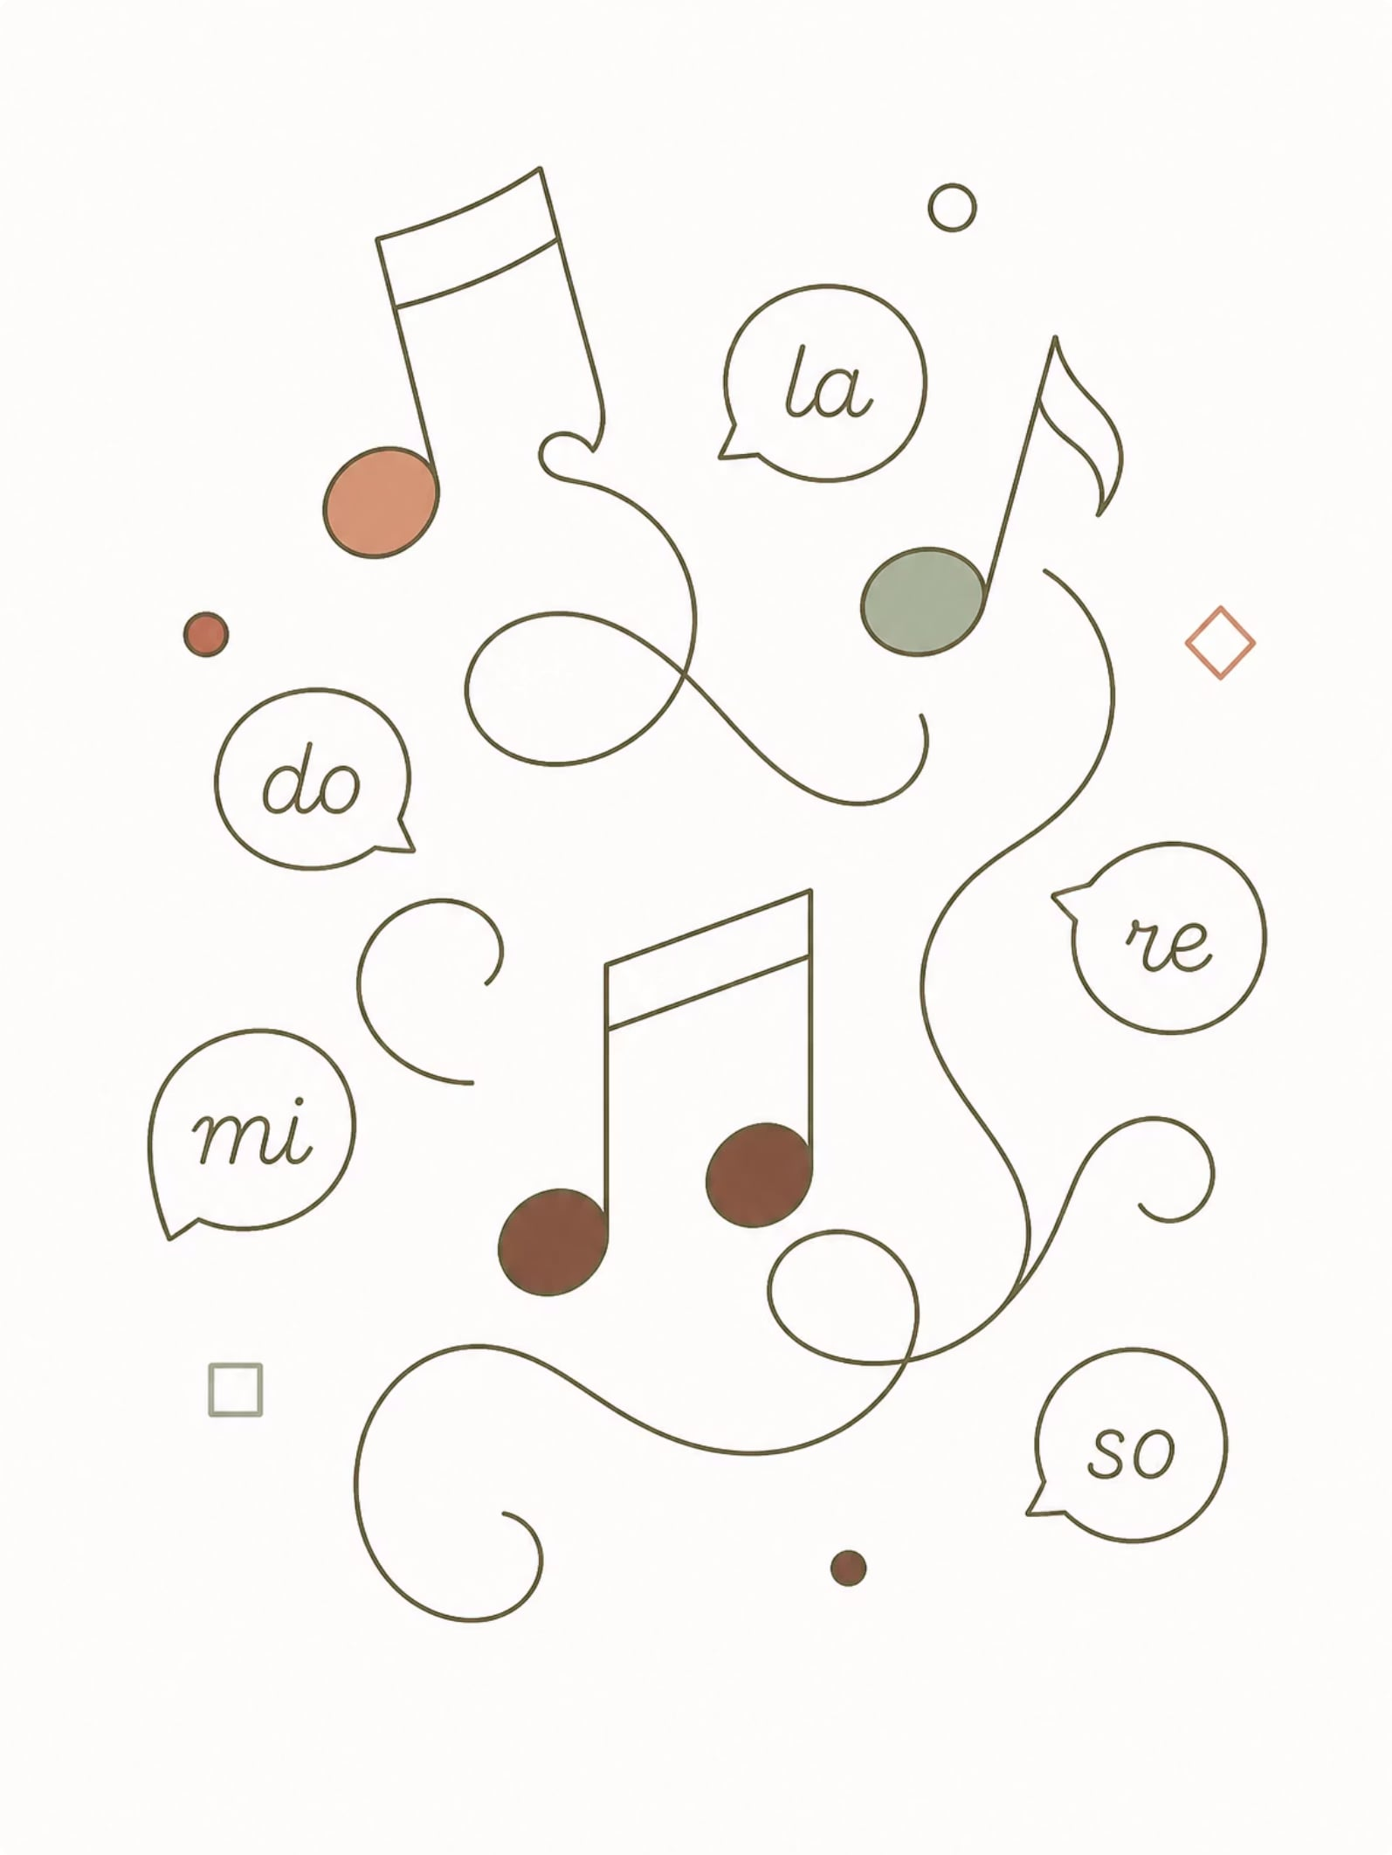

Слогообразующая роль гласных
Гласные звуки — это не просто звуки, это строительные блоки слогов. Именно они создают ритм и мелодию каждого слова. Запомните золотое правило русского языка:
Сколько в слове гласных звуков — столько и слогов!
1
мо-ло-ко
3 гласных → 3 слога
2
ка-ран-даш
3 гласных → 3 слога
3
ок-но
2 гласных → 2 слога
4
дом
1 гласная → 1 слог
Гласные — это «скелет» слова: без них слово просто не может существовать. Согласные лишь «обрамляют» гласные, создавая полную звуковую картину.

Slide 5
Ударные и безударные гласные
Что такое ударение?
Как проверить написание?
Ударение — это выделение одного гласного звука в слове с большей силой и длительностью. В русском языке ударение может падать на любой слог и является подвижным.
Безударные гласные часто «хитрят» — звучат не так, как пишутся. Чтобы не ошибиться, нужно подобрать проверочное слово, где этот гласный станет ударным.
Примеры:
Ударный гласный — звучит чётко и ясно, так, как мы его пишем
Безударный гласный — звучит слабее и может «маскироваться» под другой звук
трава → травка
лесной → лес
гора → горы
молчать → молчит

Slide 6
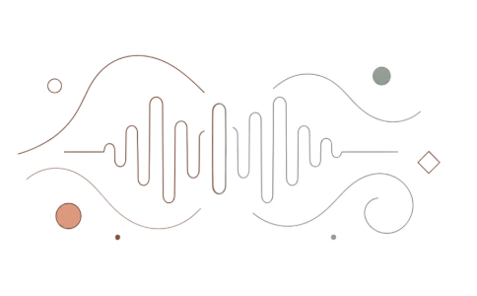

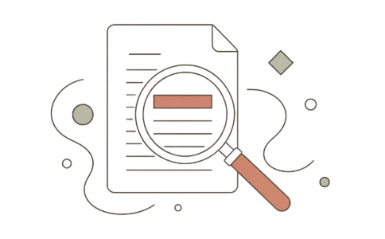
Особые буквы: Я, Ё, Ю, Е
Четыре буквы — Я, Ё, Ю, Е — занимают особое место в русской фонетике. Они могут выполнять сразу несколько функций, и важно понимать, когда какая из них работает.
Два звука сразу
Мягкость согласного
Фонетический разбор
В начале слова или после гласной эти буквы обозначают два звука: [й+а], [й+о], [й+у], [й+э]. Примеры: юла [й'ула], ёлка [й'олка], яма [й'ама].
После согласного эти буквы указывают на его мягкость и обозначают один гласный звук. Примеры: мел [м'эл], люк [л'ук], мяч [м'ач].
При разборе слова важно определить позицию буквы: в начале слова — два звука, после согласного — один звук + мягкость. Это частая ошибка при анализе!

Slide 7


Практический практикум
Закрепим знания на практике! Разберём несколько заданий, которые помогут проверить понимание темы.
🔍 Найди лишнее слово
📝 Фонетический анализ
📖 Работа со словарём
Сравните пары: «нёс» — «нос» и «ключ» — «луч». В первой паре меняется гласная под ударением, во второй — меняется согласный. Как это влияет на значение слова?
Разберите слова: «пью», «юла», «полюс». Определите: сколько гласных звуков? Есть ли буквы, обозначающие два звука? Сколько слогов?
Как правильно проверить написание слова? Найдите в словарном слове ударный гласный в том же слоге. Если ударение падает на нужную букву — написание подтверждено!
💡 Подсказка: При фонетическом разборе всегда сначала определяйте позицию буквы Я, Ё, Ю, Е — от этого зависит количество звуков!

Slide 8





Итог: Ваши новые знания
Мы прошли большой путь и разобрались в ключевых особенностях гласных звуков русского языка. Вот что теперь вы знаете:
6 звуков, 10 букв
Гласных звуков меньше, чем букв — Я, Ё, Ю, Е особенные!
Слоги и ударение
Гласные создают слоги, а ударение помогает понять написание.
Проверка слов
Безударный гласный проверяем ударным — и ошибок не будет!
Голос языка
Гласные — это мелодия речи, которая делает каждое слово живым.
Гласные — это голос нашего языка, который делает каждое слово понятным и красивым!

